Slide 1

স্বাগতম

Slide 2



পরিচিতি
এস.এম. তৌফিক উল্লাহ্
সহকারী শিক্ষক (আইসিটি)
হয়বতনগর এ.ইউ. কামিল মাদরাসা
কিশোরগঞ্জ।
Phone : 01714-637863
e-mail : monifakir@gmail.com
বিষয় : আইসিটি
শ্রেণি : ৮ম
সময় : ৫০ মিনিট

Slide 3
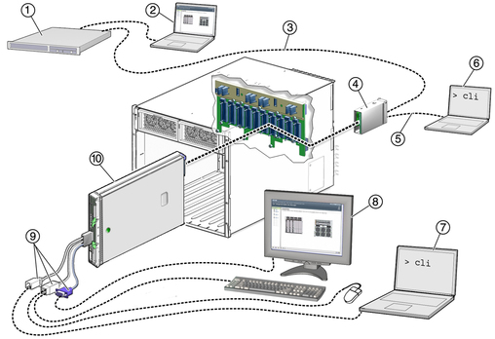
ছবিটি দেখে কী বুঝতে পারছো?

Slide 4
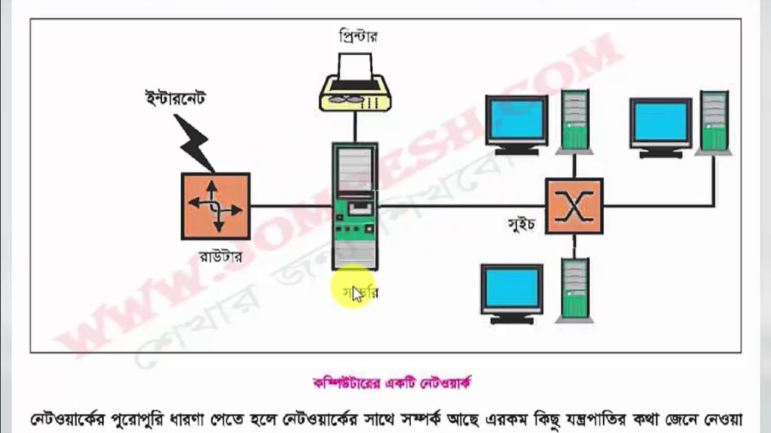

Slide 5
আজকের পাঠ
নেটওয়ার্ক-সংশ্লিষ্ট যন্ত্রপাতির কাজ
দ্বিতীয় অধ্যায়

Slide 6
শিখনফল
এ পাঠ শেষে শিক্ষার্থীরা……….
১। কম্পিউটার নেটওয়ার্কের ধারণা ব্যাখ্যা করতে পারবে।
২। নেটওয়ার্ক-সংশ্লিষ্ট বিভিন্ন যন্ত্রপাতির কাজ বর্ণনা করতে পারবে।
৩। নেটওয়ার্ক-সংশ্লিষ্ট যন্ত্রপাতিগুলোর কী ভূমিকা তা বর্ণনা করতে পারবে।

Slide 7
সার্ভার : সার্ভার নাম শুনেই বুঝতে পারছো এটা serve করে। অর্থাৎ সার্ভার হচ্ছে শক্তিশালী কম্পিউটার যেটি নেটওয়ার্কের অন্য কম্পিউটারকে নানা রকম সেবা দিয়ে থাকে।
ক্লায়েন্ট : যে সব কম্পিউটার সার্ভার থেকে কোন ধরনের তথ্য নেয় তাকে ক্লায়েন্ট বলে। যেমন মনে কর, তুমি তোমার কম্পিউটার থেকে নেটওয়ার্ক ব্যবহার করে ই-মেইল পাঠাতে চাও। তাহলে তোমার কম্পিউটার হবে ক্লায়েন্ট।

Slide 8
একক কাজ
১। সার্ভার কী?

Slide 9
মিডিয়া : যে বস্তু ব্যবহার করে কম্পিউটারগুলো জুড়ে দেওয়া হয় সেটা হচ্ছে মিডিয়া। বৈদ্যুতিক তার, কো-এক্সিয়াল তার, অপটিক্যাল ফাইবার ইত্যাদি মিডিয়া হতে পারে।
নেটওয়ার্ক এডাপ্টার : একটি কম্পিউটারকে সোজাসুজি নেটওয়ার্কের সাথে জুড়ে দেয়া যায় না। সেটি করার জন্য কম্পিউটারের সাথে একটি নেটওয়ার্ক ইন্টারফেস কার্ড (NIC) লাগাতে হয়।

Slide 10
রিসোর্স : ক্লায়েন্টের কাছে ব্যবহারের জন্য যে সকল সুযোগ-সুবিধা দেওয়া হয়, তার সবই হচ্ছে রিসোর্স। কম্পিউটারের সাথে যদি একটি প্রিণ্টার কিংবা একটি ফ্যাক্স মেশিন লাগানো হয় সেটি হচ্ছে রিসোর্স।
প্রটোকল : ভিন্ন ভিন্ন কম্পিউটারকে একসাথে যুক্ত করতে হলে এক কম্পিউটারের সাথে অন্য কম্পিউটারের যোগাযোগ করার জন্য কিছু নির্দিষ্ট নিয়ম মেনে চলতে হয়। এই নিয়মগুলোই হচ্ছে প্রটোকল। যেমন-ইন্টারনেট ব্যবহার করার জন্য প্রটোকল হলো hyper text transfer protocol (http)।

Slide 11

দলীয় কাজ
ক গ্রুপ
খ গ্রুপ
রিসোর্স বলতে কী বুঝ?
প্রটোকল বলতে কী বুঝ?

Slide 12
মূল্যায়ন
১। http এর পূর্ণরূপ কী?
ক) hyper text transfer protocol

খ) hyper text transcom protocol
গ) hyper text transmit protocol
২। NIC
ক) Network Internet card
ক) Network Intranet Card
ক) Network Interface Card


Slide 13

কোন প্রশ্ন বা জিজ্ঞাসা?

Slide 14
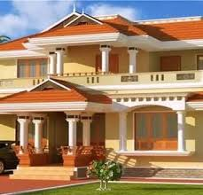

বাড়ির কাজ
১। নেটওয়ার্ক-সংশ্লিষ্ট যন্ত্রপাতিগুলোর ভূমিকা নিরূপন কর। (লিখে আনবে)

Slide 15

মনোযোগ দিয়ে ক্লাসটি উপভোগ করার জন্য ধন্যবাদ

